Slide 1
Mathematik 9 Abels

Slide 2

$$y=2x−3$$
Bestimme die Steigung $m$.
Bestimme den y-Achsenabschnitt $b$.
Stelle eine Wertetabelle für $x∈[−2:2]$ auf.
Zeichne den Grafen in ein Koordinatensystem.

Slide 3
Was ist eine lineare Gleichung
mit 2 Variablen?

Slide 4

Die C-Jugend des TuS Dotzheim plant eine Wochenendfahrt. Im Hostel gibt es 3-Bett- und 4-Bett-Zimmer. Welche Zimmer müssen für die 28 Jungs gebucht werden, wenn kein Bett leer bleiben soll?
Gib alle Möglichkeiten an.
Wofür stehen in diesem Kontext die Variablen $x$ und $y$?
Stelle eine Gleichung auf, die den Sachverhalt beschreibt.
Löse deine Gleichung nach $y$ auf.
Zeichne den Grafen der entsprechenden Funktion.

Slide 5

Lineare Gleichungen mit zwei Variablen
Jede lineare Gleichung mit zwei Variablen kann in diese Form gebracht werden:
$$a⋅x+b⋅y=c$$
$x$ und $y$ sind Variablen.
$a$, $b$ und $c$ sind beliebige rationale Zahlen mit $a,b≠0$.
Lösungen der Gleichung sind immer Wertepaare $(x|y)$.

Slide 6
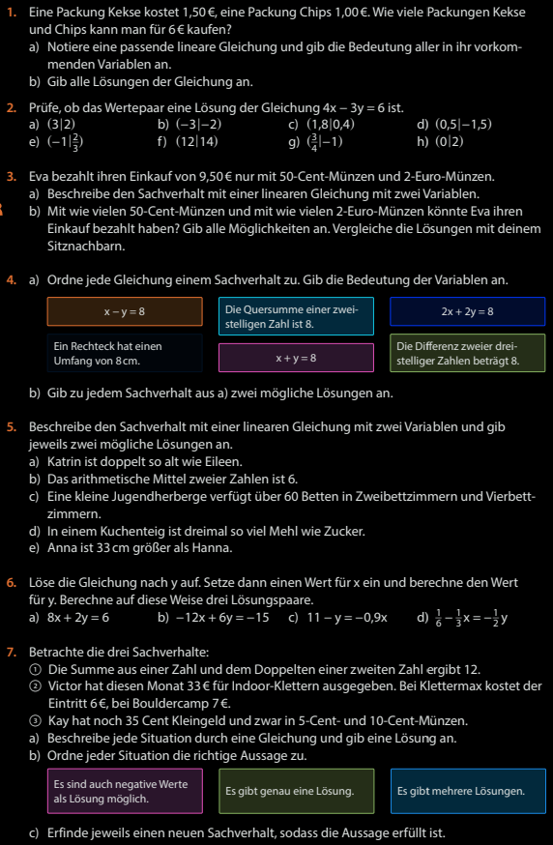
Fun9

Slide 7
Fun9

